Slide 1

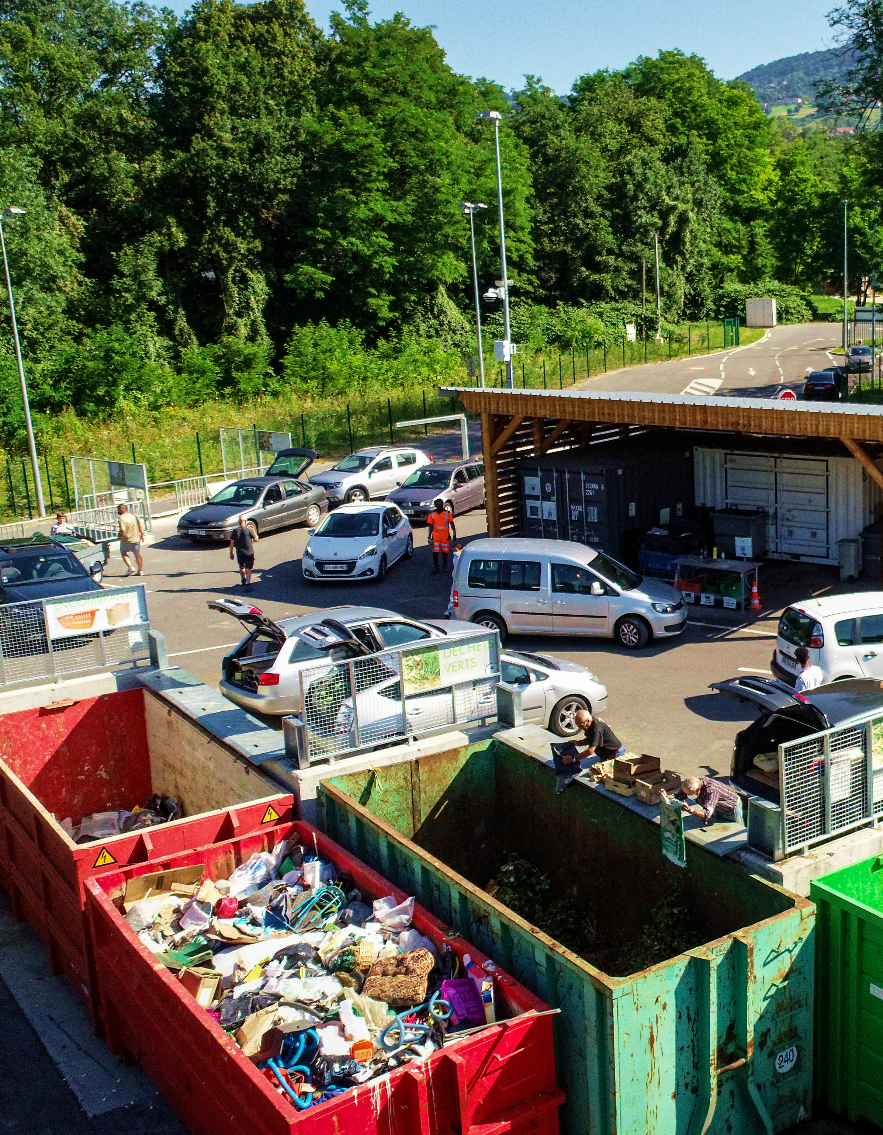

PDG Groupe 9 Gestion de déchèteries
Présenté par : - Ferrara Justin - Graf Andrea - Hussain Lucas - Ramos Dylan

Slide 2
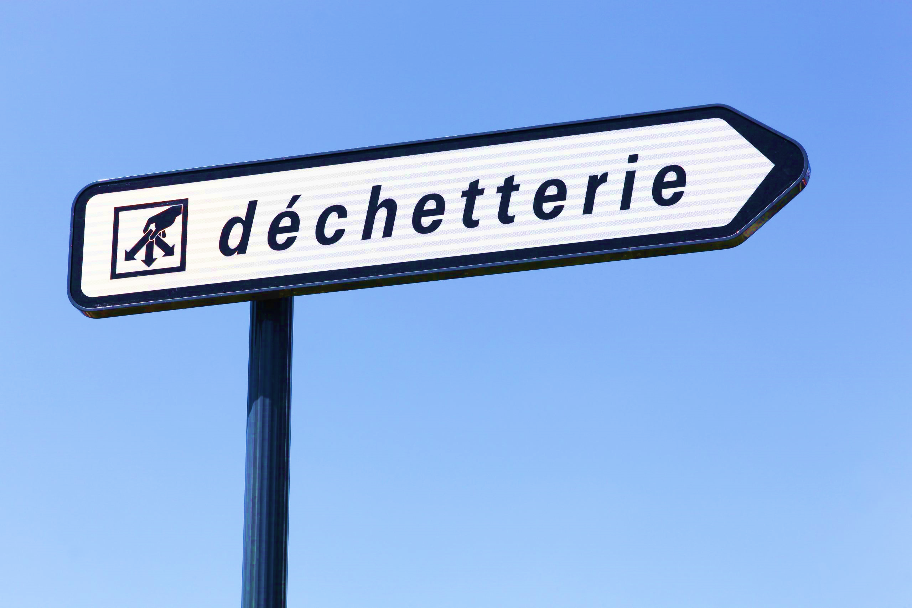
Sommaire
Description du projet
Architecture
Technologies utilisées
Vidéo

Slide 3

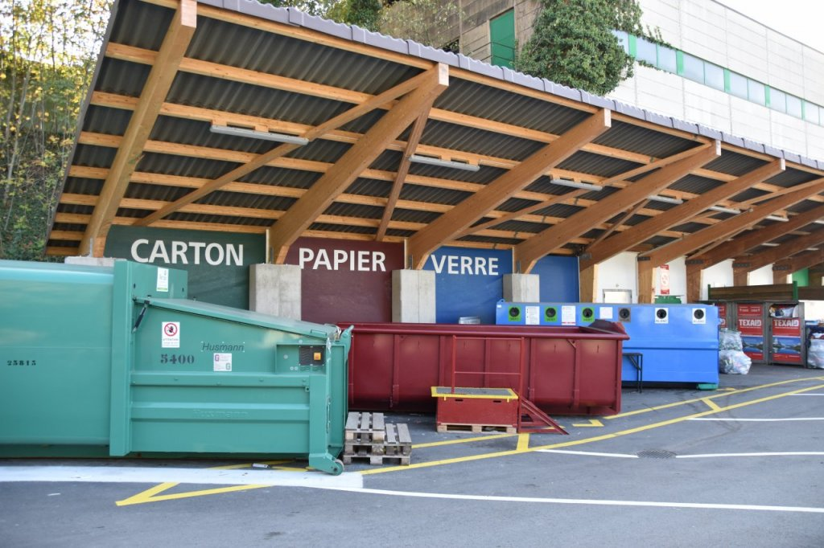
Description du projet
Gestion des déchèteries de Suisse
Système décentralisé
Efficacité opérationnelle
Intégrité des données
Disponibilité

Slide 4
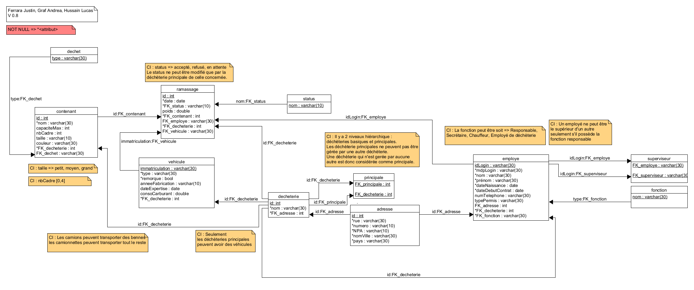

Slide 5
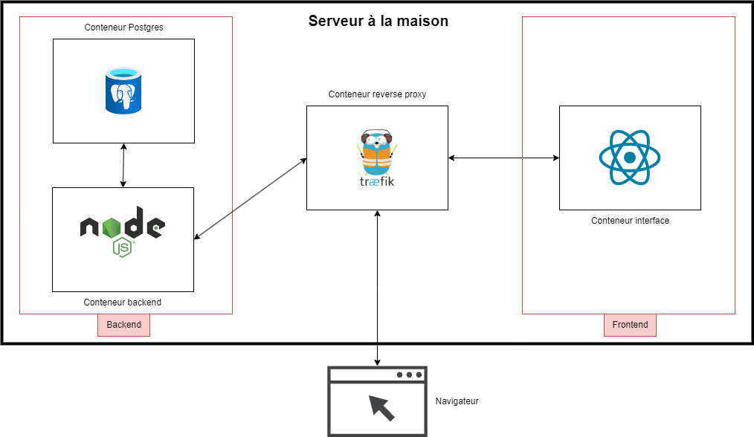
Architecture

Slide 6
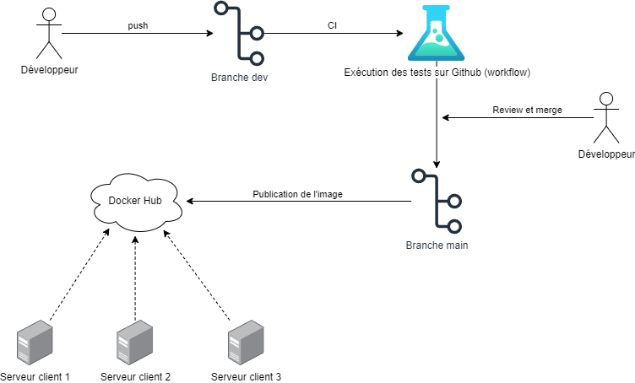
Architecture

Slide 7




Technologies utilisées (Infrastructure)
Traefik
Postgres
Reverse proxy
Base de données
Docker
NodeJS
Conteneurisation et orchestration
Back-end Front-end

Slide 8




Technologies utilisées (Back-end)
Bcrypt
Passport
Express
Hashage des mots de passe
Authentification et session
Serveur API
Compression
Winston
Swagger
Compression du body des paquets HTTP
Journalisation
Documentation API

Slide 9




Technologies utilisées (Front-end)
MUI
React
Composants React préfabriqués.
Front-end
React Router
React-Google-Maps
Bibliothèque de routage pour React
Itinéraire

Slide 10
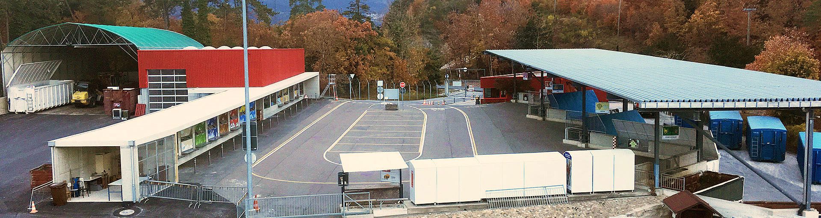
Vidéo

Slide 11

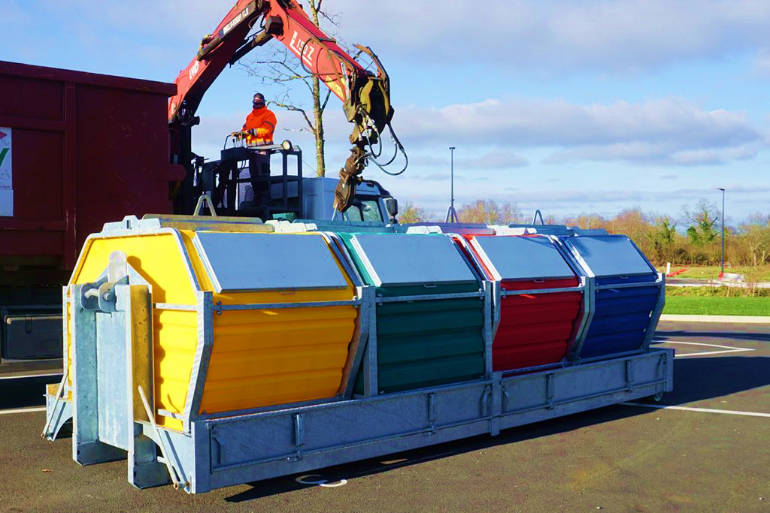
MERCI POUR VOTRE ATTENTION
https://gestion-decheterie.internet-box.ch

